Slide 1
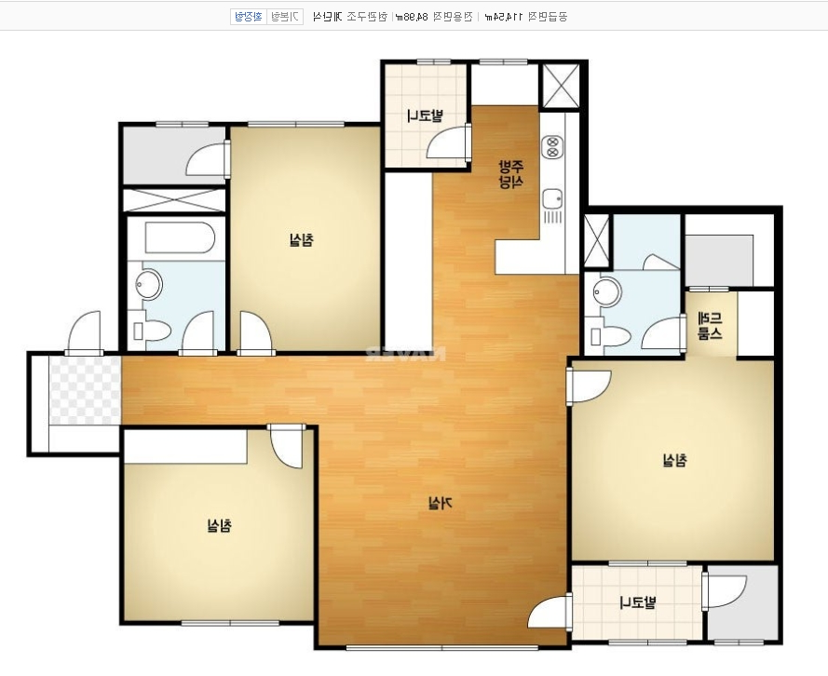
<에어컨>
서대문구 북아현동 1011
(북아현로1길 50)
신촌 푸르지오
103동1501호
(출입시 주차장 안 우측)
에어컨
*공통사항
지정된 엘리베이터 만 사용(좌측)
*체크사항
기존 에어컨 배관
사용여부
에어컨 기기 타공시
높이 확인
기존 실외기실
배관라인
위치 확인후 협의
전기선 선로 확인 및 증설여부
에어컨
에어컨
에어컨
실외기실

Slide 2
<전기>
외부 기존 아일랜드 위치
단독 전기확인
인덕션 및 식세기 위치
이동(바닥 난방 확인)
서대문구 북아현동 1011
(북아현로1길 50)
신촌 푸르지오
103동1501호
(출입시 주차장 안 우측)
전기 이설
콘센트 이설
*공통사항
지정된 엘리베이터 만 사용(좌측)
*체크사항
매입등 연장시
기존 매입등과 연결여부 확인
(램프5700K)
전자스위치 연결시
잔상현상 체크
스위치 분리 체크
*선로 연장 및 이설시
난방 배관도
반드시 확인
전기 이설
기존 벽면 철거후 좌측벽으로 전기 이설
(전자스위치,온도조절기
/바닥 난방 확인)
분전함
기존 분전함
단독전기 사용 여부 및
위치 확인
(유리 주의)

Slide 3
주방도면 위치 우측
가벽 설치
12T 양방MD 또는 석고 마감
깊이 700(내경 상부 보강)
<목공>
석고 덧방
기존 타일 깨진 부위(떡가배)
서대문구 북아현동 1011
(북아현로1길 50)
신촌 푸르지오
103동1501호
(출입시 주차장 안 우측)
천장
몰딩 이동
우물천장 메꿈(기존 몰딩 제거)
*공통사항
지정된 엘리베이터 만 사용(좌측)
*체크사항
에어컨 공정에서
타공시
기존 에어컨 배관라인
또는 신규 배관라인
점검구 보강작업
주방타일 부위는
확인후
철거후 덧방 또는
레벨 맞는 상태로 평탄화 작업
*천장몰딩 재사용

Slide 4
<탄성코트>
서대문구 북아현동 1011
(북아현로1길 50)
신촌 푸르지오
103동1501호
(출입시 주차장 안 우측)
*공통사항
지정된 엘리베이터 만 사용(좌측)
*체크사항
기존 발코니 상태가 좋지 않음
결로와 곰팡이가 많이 있어서 최대한 지우고 밑작업 진행
색상 진주색
걸레받이 유성
(연한 그레이 요청)
내부 실리콘 부위도 같이 뿌릴것
*타일 재사용/샤시 재사용(리폼X)
*현관진입시 문턱과
유리 주의

Slide 5
경기도 수원시 영통구 영통로200번길 156
방죽마을 영통 뜨란채
1004동 302호
(정문 출입만 가능/
출입문 들어가서
좌측길)
1층 302 열쇠 4739종
현관 9495* 입니다 )
열쇠 4739 종
현관 9495* 입니다
<철거>
분전함
확장 공사
타일철거X
*체크사항
각위치 센터 설치
(벽에서벽까지/또는
기둥에서 기둥까지
천장 타공 작업시
치수 기재
에어컨 전기(전기업체 별도요청함)
기둥마감 및
장식 선반 전체 철거
건조대 철거
확장 공사
배관부분 협의
실외기실

Slide 6
경기도 수원시 영통구 영통로200번길 156
방죽마을 영통 뜨란채
1004동 302호
(정문 출입만 가능/
출입문 들어가서
좌측길)
1층 302 열쇠 4739종
현관 9495* 입니다 )
열쇠 4739 종
현관 9495* 입니다
<철거>
출현관 문틀 도어다리 덧뎀
현관 벽면 덧방
입구방 히든도어 및 벽체 설치(필름마감)
거실입구 상부 아치디자인
확장 공사
타일철거X
타일덧방
하부 각재 설치
싱크대 벽면 선반2개
*체크사항
확장공사 단열작업
문틀 재사용 문선몰딩
30미리(필름마감)
걸레받이 작업
간접 등박스
기둥마감 및
벽걸이 티비
확장 공사
에어컨박스설치 및 간접등
실외기실
터닝도어
가벽설치

Slide 7
경기도 수원시 영통구 영통로200번길 156
방죽마을 영통 뜨란채
1004동 302호
(정문 출입만 가능/
출입문 들어가서
좌측길)
1층 302 열쇠 4739종
현관 9495* 입니다 )
열쇠 4739 종
현관 9495* 입니다
<철거>
전기 이설작업 있음(입구방,아트월기둥/통신,콘센트등)
욕실 거울조명
주방 독립형 차단기 2개(인덕션,식세기)
확장 공사
*체크사항(전체 주백색/욕실제외)
전실,현관 센서(사각엣지)
거실복도,입구방 복도 매입등(3인치/천고 약60미리)
에어컨 박스 간접등(T5)
에어컨 박스 하부 매입등(에어컨 양옆)
거실/안방 벽면 간접등
방등(엣지)
거실 1:2:1 (엣지)
발코니 (사각엣지)
욕실 6인치 방습2개씩 총4개
간접 등박스
확장 공사
에어컨박스 간접등
실외기실
터닝도어
가벽설치

